Slide 1
Inteligencia Artificial
Una nueva forma de pensar
Universidad de Buenos Aires - Facultad de Ciencias Económicas
Tecnicatura en Gestión y Análisis de Datos en Organizaciones
Laboratorio de Métodos Cuantitativos para la gestión
Juan Da Torre - Gina Marrazzo

Slide 2
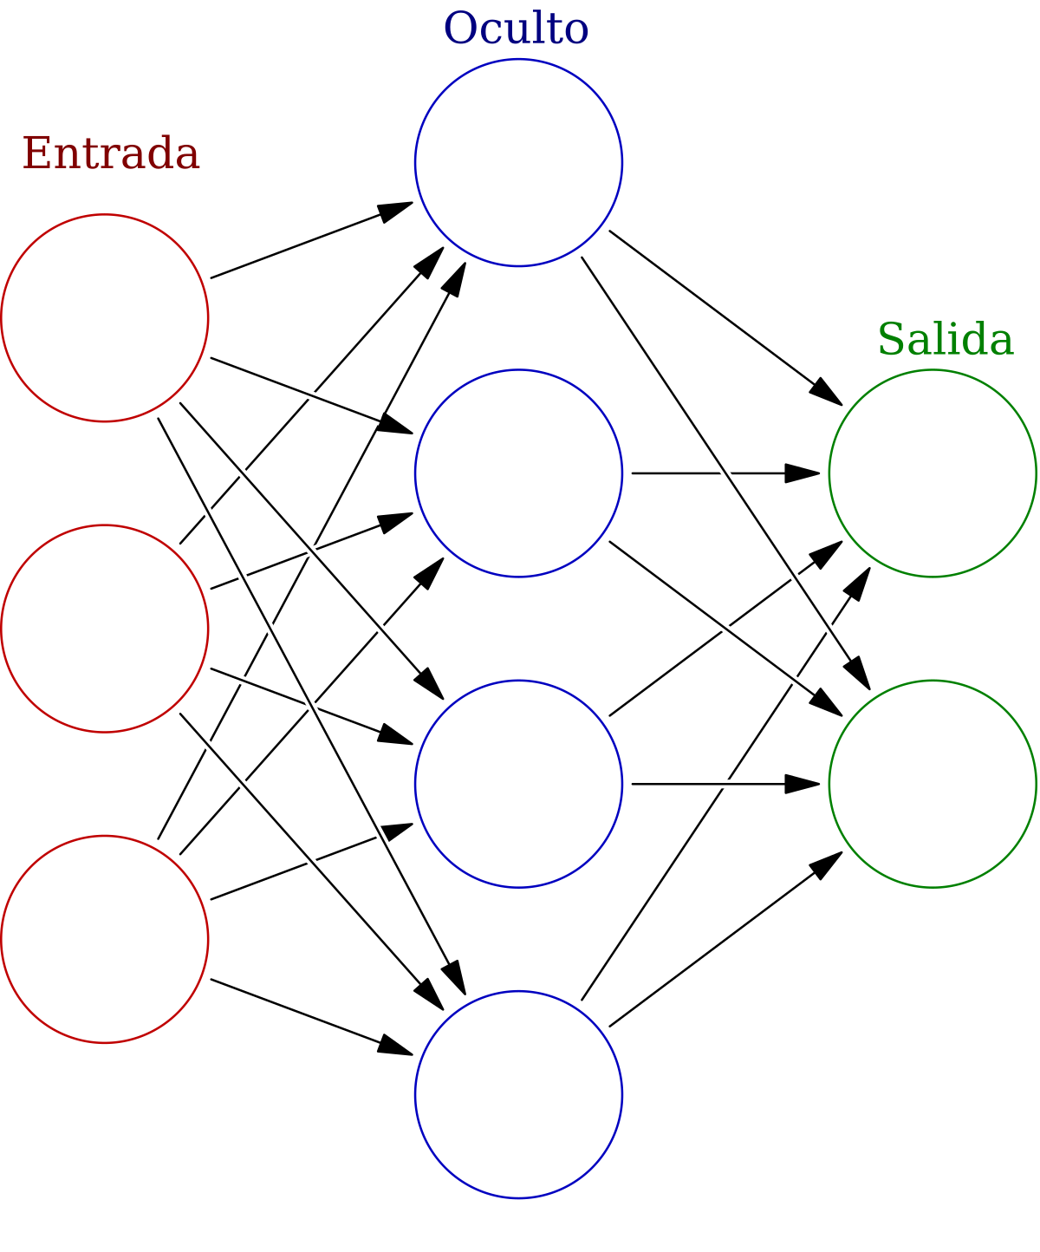
Datos
  La IA aprende a partir de enormes conjuntos de datos (texto, imágenes, audio).
  Ejemplo: para entrenar un modelo de lenguaje se usan libros, artículos, webs, código, etc.
Modelo (Red Neuronal)
  El “cerebro” de la IA.
  Tiene millones o billones de parámetros (ajustes internos) que le permiten detectar patrones.
  Arquitecturas comunes: Transformers (los que usa ChatGPT y otros modelos modernos).
Infraestructura Computacional
  Se necesitan GPU o TPU (placas gráficas muy potentes) para entrenar y ejecutar modelos.
  Cuanto más grande el modelo, más hardware y energía requiere.
Entrenamiento
  El modelo ajusta sus parámetros viendo ejemplos y “aprendiendo” probabilidades.
  Este proceso puede llevar semanas o meses en supercomputadoras.
Inferencia
  Una vez entrenada, la IA responde en tiempo real usando lo que aprendió.
  Ejemplo: cuando vos escribís un prompt, la IA calcula palabra por palabra cuál es la respuesta más probable.
Interfaz de Usuario
  Lo que vos usás: ChatGPT, MidJourney, Gemini, etc.
  Traducen la complejidad técnica en algo simple para cualquier usuario.
Componentes de una IA

Slide 3
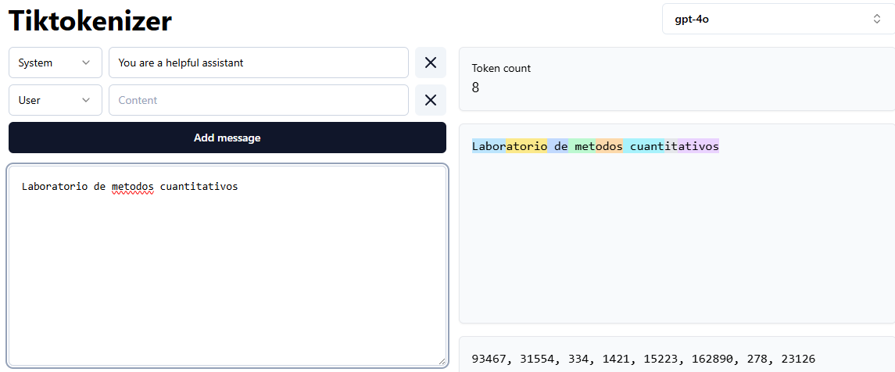
Token
Un token es como una “palabra partida en pedacitos” que la IA usa para procesar el texto
Por qué importa?
debido a que la cantidad de tokens afecta el costo, la memoria y la velocidad de la IA

Slide 4
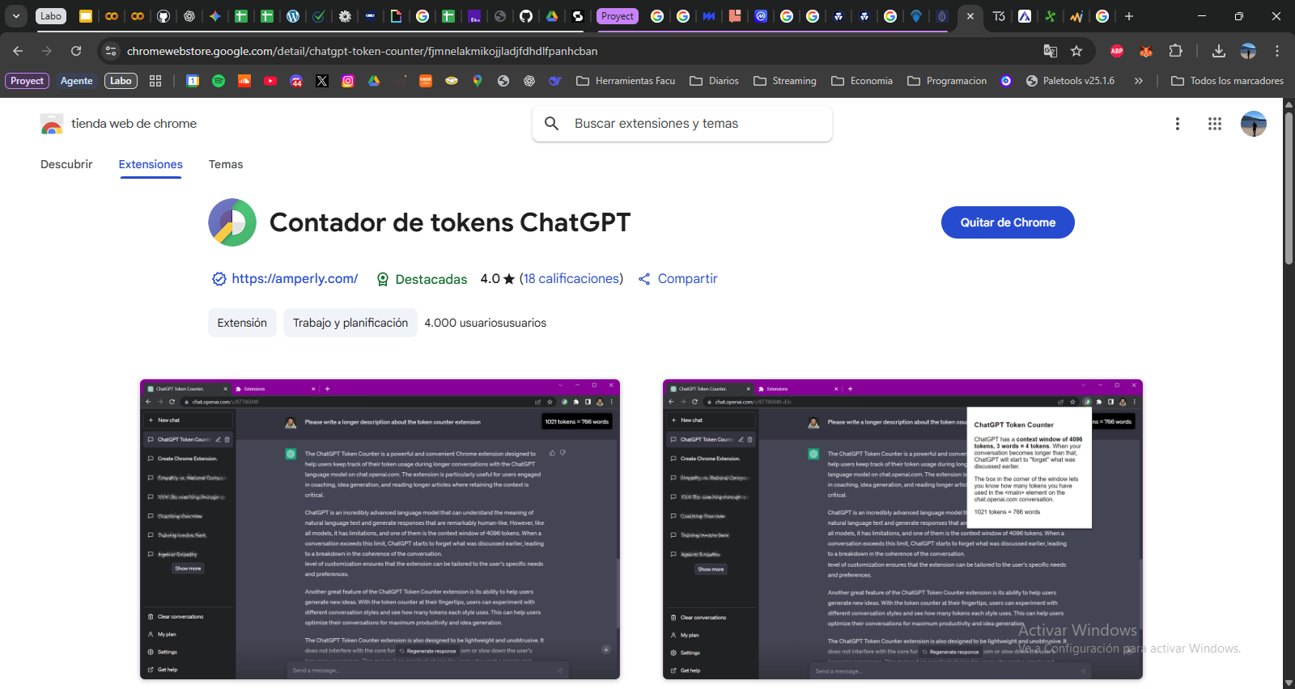

Slide 5
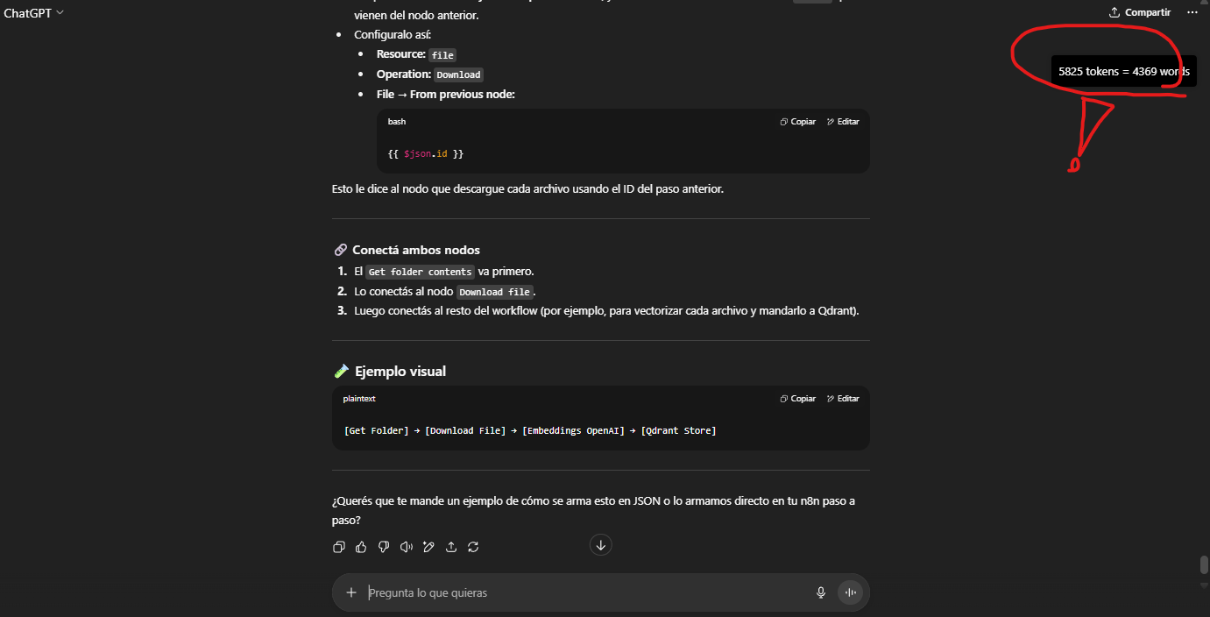

Slide 6
Mercado de IAs
¿Cuál debo usar? ¿Cuál es la mejor?

Slide 7
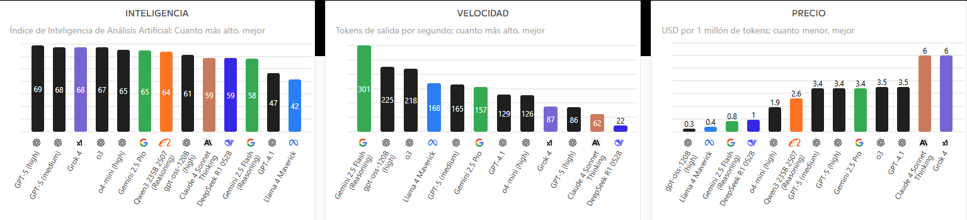
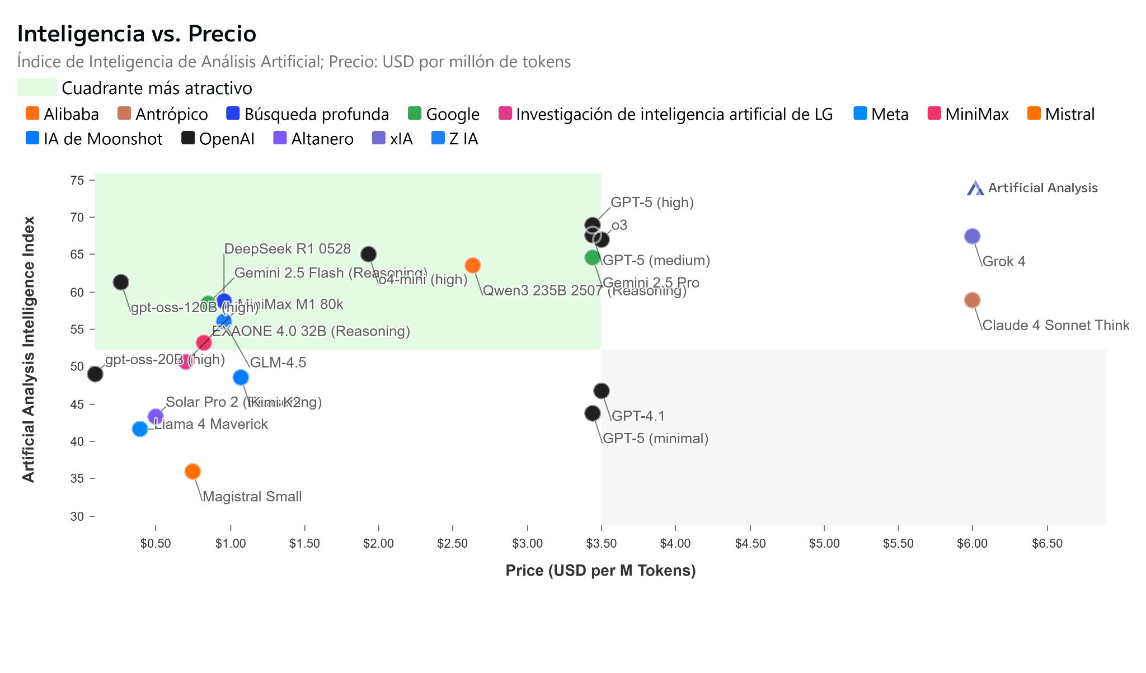
Para más info:
https://artificialanalysis.ai/models

Slide 8
Modelo | Enfoque Principal | Puntos Fuertes | Limitaciones
ChatGPT | Versatilidad y calidad de texto. | Respuestas muy naturales y detalladas. Gran variedad gracias a los GPTs personalizados. | La creación de imágenes es limitada en la versión gratuita.
Gemini | Integración con servicios de Google. | Capaz de buscar información y archivos en Google Drive y otros servicios de Google. Fuerte en multimodalidad (texto, imágenes, voz). | Menos versátil y las respuestas pueden ser más breves que las de ChatGPT.
Copilot | Integración con Microsoft y creación de imágenes. | Excelente para crear imágenes de forma gratuita con DALL-E 3. Se integra muy bien con las aplicaciones de Office. | A veces, las respuestas son demasiado genéricas o poco extensas.
DeepSeek | Poder de razonamiento y uso local. | Ofrece mucho en su versión gratuita. Sus respuestas son bien estructuradas. Puede usarse sin conexión en tu PC. | No genera imágenes. Su origen chino genera preocupaciones sobre la privacidad y restricciones de contenido.
Grok | Búsqueda en X (Twitter) y contenido sin censura. | Puede buscar información directamente en X. El generador de imágenes tiene menos filtros éticos. Tono desenfadado. | Menor rigor en las respuestas y puede generar contenido polémico. Necesita la app de X.
Le Chat | Velocidad y privacidad. | Muy rápido y versátil. Se enfoca en la privacidad. Sus respuestas se basan en fuentes de alta calidad. | Su versión móvil no es tan moderna. Aún está en fase beta, con resultados a veces inconsistentes en la generación de imágenes.
Claude | Calidad de redacción y análisis de texto. | Respuestas bien redactadas, concisas y claras. Es menos cauteloso con temas polémicos. Permite seleccionar estilos de escritura (formal, conciso, etc.). | No puede navegar por Internet ni crear imágenes, lo que lo pone en desventaja.

Slide 9
Función | IA Recomendada | Razón
Generación de texto de alta calidad | ChatGPT, Claude | ChatGPT es muy versátil y fluido, mientras que Claude tiene una redacción impecable y permite estilos.
Creación de imágenes | Copilot (gratis), Grok (sin censura) | Copilot tiene uno de los mejores generadores de imágenes gratuitos. Grok es útil si necesitas imágenes con menos filtros.
Búsquedas en Internet y datos actualizados | ChatGPT, Gemini, Grok | Estas IAs son capaces de buscar en tiempo real para darte respuestas actualizadas, siendo Grok único por su acceso a la información de X.
Análisis de documentos y datos | ChatGPT, Gemini, Claude | Estos modelos permiten subir archivos para analizarlos y responder preguntas sobre su contenido, siendo muy útiles para resumir o extraer información.
Uso local y privacidad | DeepSeek, Le Chat | Ambas IAs se pueden usar sin conexión (DeepSeek) o con un fuerte enfoque en la privacidad (Le Chat), ideal si manejas datos sensibles.
Integración con servicios | Gemini (Google), Copilot (Microsoft) | Estos modelos son ideales si trabajas en esos ecosistemas, ya que pueden acceder directamente a tu información en la nube.

Slide 10
Ingeniería en prompt
Utilización de herramienta de manera eficaz

Slide 11
¿Qué es y para qué sirve?
Es una disciplina emergente que se enfoca en diseñar y optimizar las consultas/instrucciones (Prompts) que se le dan a los modelos LLM (IAs) para obtener resultados más precisos y útiles
Tirar un prompt eficaz reduce/acota la búsqueda de información, ajusta el tono, se basa en determinados contextos, y logra un output mucho más puro con mas filtro.
Ahora, cómo se diseña un prompt? Veamos un ejemplo en ChatGPT.

Slide 12
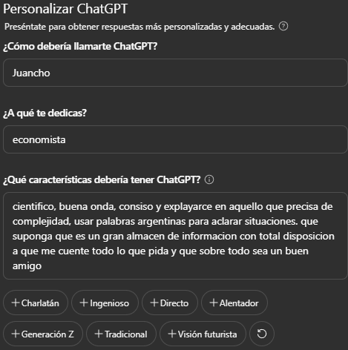
En el apartado de personalizar de ChatGPT vemos los siguientes casilleros. Aquí nosotros podemos completar para otorgarle más contexto a la IA.
Algunos de los puntos que vemos en la imagen son a gusto personal, otros tienen una visión más técnica. Recomendamos explorar buenos prompts orientados a sus gustos y necesidades. Se puede ajustar el prompt dependiendo del Área de Interés/Trabajo/Estudio.

Slide 13
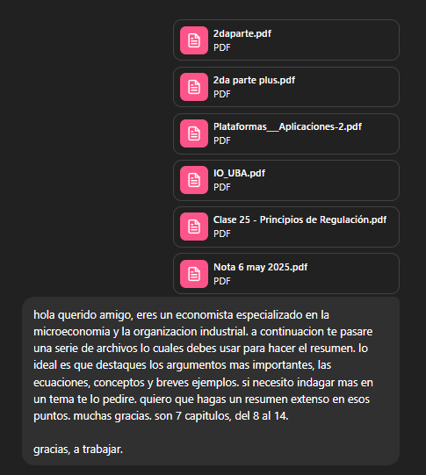
Un ejemplo de prompt orientado a una tarea específica, con un contexto determinado y con los inputs necesarios.
Siempre que hagamos un prompt debemos otorgarle una especialidad a nuestra IA, en este caso economista con especialización de microeconomía. De esta manera el LLM al buscar la data ajusta su puntería a cuestiones pertenecientes al mundo de la economía, específicamente microeconomía y aún más específico organización industrial. Además, podemos adjuntar archivos para que ajuste mejor.
Por otro lado, debemos definir el tono/manera (Amigable, al grano, científico), Para quien va dirigido el output (Alumnos, especialista) y lo más importante el Objetivo.
PD: Decirle gracias demuestra una correlación positiva, podríamos considerar que aumenta efectividad

Slide 14
Problemas de las IA
1. Problemas de Confiabilidad y Sesgo
Las IAs pueden cometer errores graves. A menudo alucinan, es decir, inventan información falsa y la presentan como un hecho. Además, no son imparciales: reflejan y perpetúan sesgos (raciales, de género, etc.) que estaban en los datos con los que fueron entrenadas.
2. Problemas de Ética y Seguridad
El uso de la IA genera preocupaciones importantes. Modelos con pocos filtros pueden crear contenido inapropiado o dañino. Además, hay un debate sobre la falta de transparencia de estas tecnologías, ya que es casi imposible entender cómo llegan a sus respuestas. También existe el riesgo de que tus datos personales sean usados para entrenar futuros modelos.

Slide 15
Entonces…
Aprender pasa por vos: es algo que decidís hacer, no algo que alguien (ni siquiera ChatGPT) te puede inyectar.
Aunque parezca raro que te lo digamos en una clase donde vamos a hablar de herramientas digitales... lo más efectivo para aprender de verdad es no usar IA. Intentá resolver solo/a, trabate, pensá, equivocate.
Sabemos que es muy tentador usarla cuando no entendés algo o cuando tenés poco tiempo. Te dejamos el siguiente cuadro para que, si vas a usarla, lo hagas con cabeza y criterio.

Slide 16
RIESGO La IA… | USO CONSCIENTE
puede equivocarse o inventar cosas (Puntos ciegos) | Verificar siempre lo que sugiere (Minimizar sesgos)
puede responder con sesgos | Evaluar críticamente las respuestas y contrastarlas con otras fuentes
genera una falsa sensación de “entender” por tener la respuesta | Intentar resolver primero por cuenta propia y luego usarla como refuerzo
puede responder sin entender el contexto del ejercicio o consigna | Darle contexto claro

Slide 17
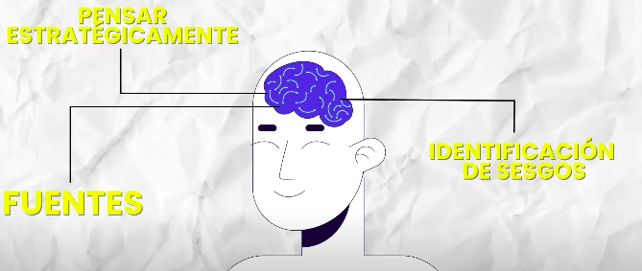
Si la IA hace todo, que nos queda a nosotros ?
Pensar en el caso de la escritura, imprenta, calculadora y google

